Slide 1
Немного об этикете
Презентация к классному часу

Slide 2
Цель:
Развитие умений у учащихся
вести себя в соответствии с нравственными нормами,
правилами поведения,
правилами этикета.

Slide 3
Через общественные связи и отношения человек познает окружающий мир, формирует свое сознание и самосознание, проявляет и совершенствует способности и нравственные качества, становится личностью.

Slide 4
Для регулирования взаимоотношений людей в разных сферах труда и быта человечество выработало элементарные правила вежливости. Их называют правилами этикета, культуры поведения. Все они возникли как ответ на потребность людей облегчить, упорядочить свои контакты, сделать их более приятными, красивыми и полезными. В условности, краткости, экономичности правил этикета – их ценность.

Slide 5
Является ли книга универсальным подарком?
Да, книгу можно подарить в любом случае;
Книги можно дарить в большинстве случаев, кроме свадьбы, новоселья, важного семейного юбилея;
Является , если это новое, красиво оформленное издание.

Slide 6
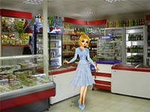
Магазин
Обычно весь товар , имеющийся в магазине , выставлен на витринах и снабжен ценниками, поэтому вопросу обращаться к продавцу не нужно. Другое дело размер, качество. Получив ответ поблагодарим. Прежде чем войти в магазин позволим пройти тем, кто из него выходит.

Slide 7
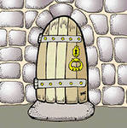
Дверь
Серьезная проверка вашего отношения к окружающим. Как назвать человека, который каждое утро хлопает дверью подъезда так, что сыплется штукатурка? А того, кто толкает тяжелую дверь в метро и проходит, не заботясь, хватит ли сил удержать ее идущему сзади? А того, кто, имея пару здоровых, крепких рук, все двери открывает исключительно ударом ноги?

Slide 8
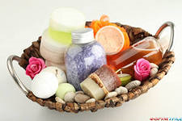
Косметика – искусство сделать старого молодым. Так считали древние египтяне. А что делает косметика с молодыми – они умалчивали. Мы не будем делать из этого секрета: юную девушку, злоупотребляющую косметикой и идущую рядом со своим ровесником – юношей, скорее примут за его маму, чем за подругу.

Slide 9
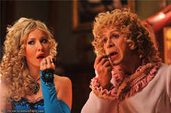
Можно ли одалживать губную помаду?
Ни в коем случае;
Можно без ограничений;
Можно, но близким родственникам.

Slide 10
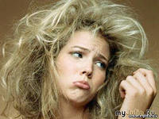
Можно ли одалживать расческу?
Можно, не ходить же лохматым;
Можно, но только близким людям;
Нельзя, расческа – предмет личного пользования.

Slide 11
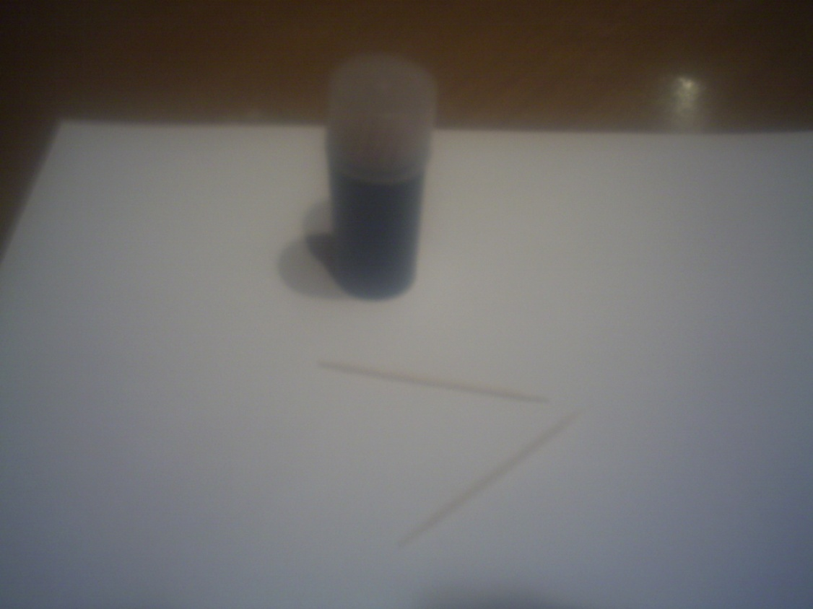
Зубочистка
Небольшая пластмассовая или деревянная палочка, как правило, одноразовая. Если возникла необходимость воспользоваться ею – не будем делать это на виду у всех.

Slide 12
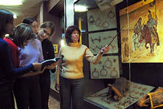
Можно ли трогать руками музейные экспонаты?
Можно если вы уверены в прочности материала, из которого они изготовлены;
Нежелательно;
Нельзя ни в коем случае.

Slide 13
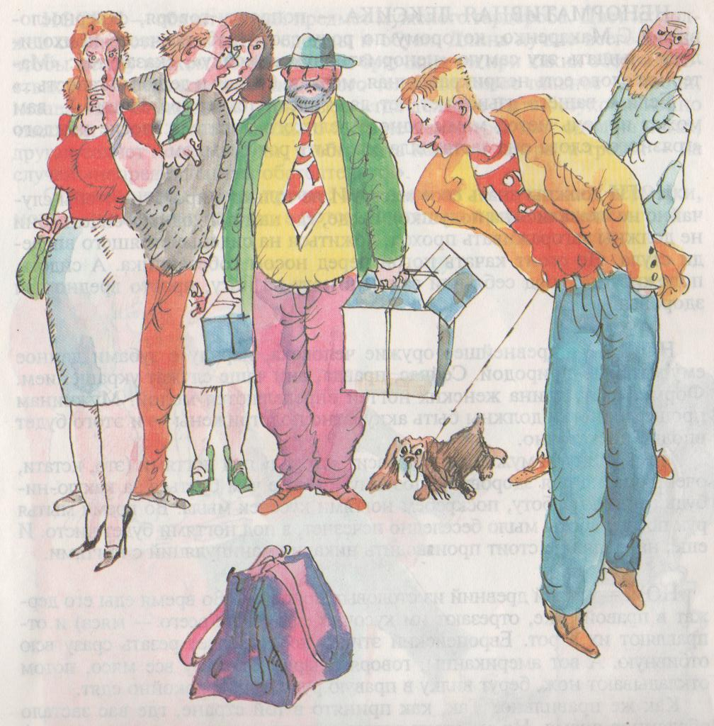
Находка
Находка для нас – для кого то потеря. Поэтому, прежде чем присваивать найденную вещь, желательно попытаться найти ее хозяина. Или просто сдать в стол находок.
Особо скажем о всевозможных пакетах, свертках, сумках, оставленных в многолюдных местах – в вокзалах, в магазинах… К таким находкам лучше вообще не прикасаться, а сразу звать милиционера.

Slide 14
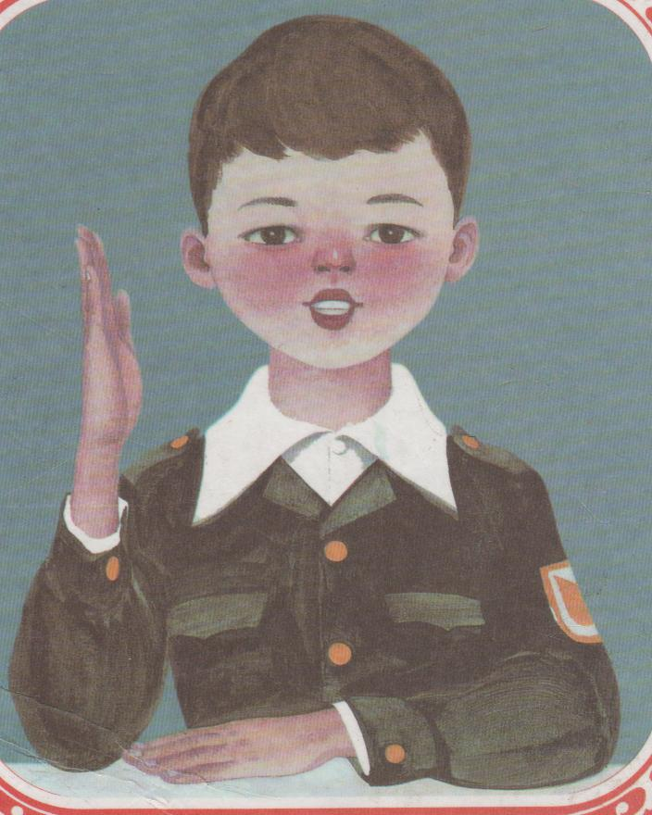
Локти
Важные части тела. Настолько важные, что лучше прижимать их покрепче. Особенно в автобусе, метро, магазине – там, где много людей. За столом локти тоже должны быть ближе к телу.

Slide 15
Курение
Подарок европейцам от Христофора Колумба. Дурной привычкой, от которой трудно отвыкнуть, платим мы по сей день за открытие Америки. А в самой Америке – в США – курение давно уже не в моде. В моде здоровье, свежее дыхание, чистая кожа. Курильщик отравляет не только себя, но и тех, кто живет или работает рядом с ним.

Slide 16
В театре.
Зрители внимательно смотрят спектакль. Васечкин, запыхавшись, врывается в зал. Находит свой ряд и начинает пробираться между рядами, повернувшись спиной к сидящим. Роняет пирожное на колени одного из зрителей. Наконец добирается до своего места и начинает расспрашивать, что уже показали зрители.
Назовите ошибки, которые допустил Васечкин.

Slide 17
Литература:
Этикет от А до Я. – автор – составитель Н. В. Чудакова. М.: ООО «Фирма «Издательство АСТ», 1998.
Ф. Н. Емельянова, В. М. Михайлов. О культуре поведения. – Чебоксары: Чувашское книжное издательство, 1991.

